Slide 1
SOCKET编程实验

Slide 2
设计一个具体的协议（建议是应用层协议），采用标准SocketAPI编程来实现协议的功能
协议的设计可以参考http等，语法语义相似
头部域自己设计，需要有完备的功能，服务器端要能理解客户端的各种请求，并有一定的错误处理机制
如无特殊情况，要求使用Python编程
如无特殊情况，不能使用额外封装的库

Slide 3
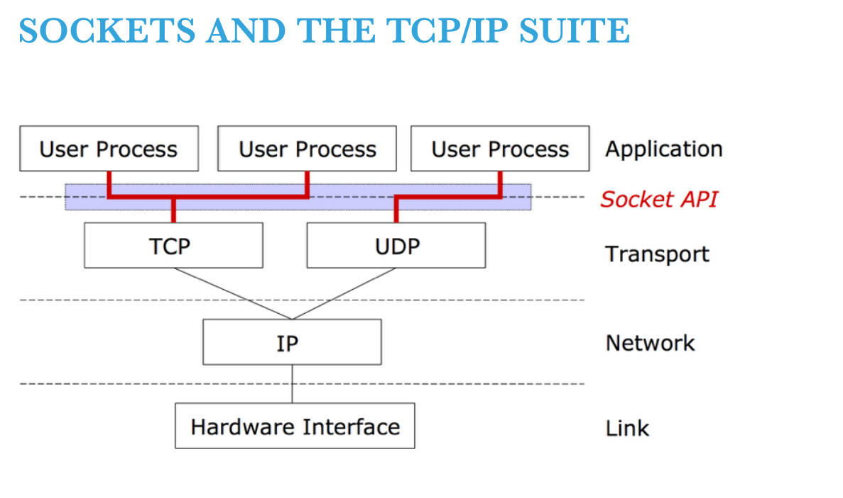

Slide 4
SOCKET API
socket()
使用 socket.socket() 创建一个类型为 socket.SOCK_STREAM 的 socket 对象，默认将使用 Transmission Control Protocol(TCP) 协议，这基本上就是你想使用的默认值
使用 socket.SOCK_DGRAM 创建的 用户数据报协议(UDP) Socket 是 不可靠 的，而且数据的读取写发送可以是 无序的

Slide 5
Server API
bind(address)
绑定IP地址和端口号到socket. 在AF_INET下,以元组（host,port）的形式表示地址
listen(backlog)
开始监听TCP传入连接。backlog指定在拒绝连接之前，操作系统可以挂起的最大连接数量。该值至少为1，大部分应用程序设为5就可以了。
accept()
当一个客户端连接进来的时候，服务器调用accept()来接受此连接.接受TCP连接并返回（conn,address）,其中conn是新的套接字对象，可以用来接收和发送数据。address是连接客户端的地址。

Slide 6
Client API
connect(address)
客户端调用此函数来建立与服务器的连接，并开始三次握手。连接到address处的套接字。一般address的格式为元组（hostname,port），如果连接出错，返回socket.error错误。
connect_ex(adddress)
功能与connect(address)相同，但是成功返回0，失败返回error的值。

Slide 7
Common API
send(string[,flag])
服务器和客户端发送数据.发送TCP数据。将string中的数据发送到连接的套接字。返回值是要发送的字节数量，该数量可能小于string的字节大小。
sendall()
完整发送TCP数据。将string中的数据发送到连接的套接字，但在返回之前会尝试发送所有数据。成功返回None，失败则抛出异常。
recv(bufsize[,flag])
服务器和客户端接收数据,接受TCP套接字的数据。数据以字符串形式返回，bufsize指定要接收的最大数据量。flag提供有关消息的其他信息，通常可以忽略。
close()
关闭socket

Slide 8
Socket编程思路
TCP服务端：
创建套接字，绑定套接字到本地IP与端口
# socket.socket(socket.AF_INET,socket.SOCK_STREAM) , s.bind()
开始监听连接
#s.listen()
接受客户端的连接请求
#s.accept()
接收传来的数据，并发送给对方数据
#s.recv() , s.sendall()
传输完毕后，关闭套接字
#s.close()
TCP客户端：
创建套接字，连接远端地址
# socket.socket(socket.AF_INET,socket.SOCK_STREAM) , s.connect()
连接后发送数据和接收数据
# s.sendall(), s.recv()
传输完毕后，关闭套接字
#s.close()

Slide 9


A Simple TCP Client and Server
echo-server.py
echo-client.py
import socket HOST = '127.0.0.1' # 标准的回环地址 (localhost) PORT = 65432 # 监听的端口 (非系统级的端口: 大于 1023) with socket.socket(socket.AF_INET, socket.SOCK_STREAM) as s: s.bind((HOST, PORT)) s.listen() conn, addr = s.accept() with conn: print('Connected by', addr) while True: data = conn.recv(1024) if not data: break conn.sendall(data)
import socket HOST = '127.0.0.1' # 服务器的主机名或者 IP 地址 PORT = 65432 # 服务器使用的端口 with socket.socket(socket.AF_INET, socket.SOCK_STREAM) as s: s.connect((HOST, PORT)) s.sendall(b'Hello, world') data = s.recv(1024) print('Received', repr(data))

Slide 10
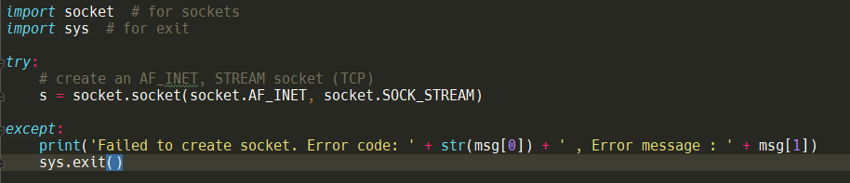
错误处理

Slide 11
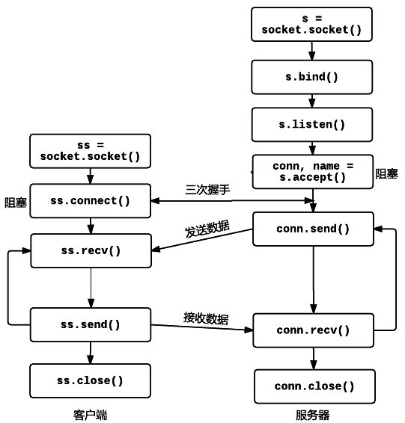

Slide 12
处理多个连接
多线程
线程池
I/O多路复用技术,select
其他异步框架，如gevent

Slide 13



多线程
def child_connection(index, sock, connection): try: print("begin connecion ", index) print("begin connecion %d" % index) connection.settimeout(50) # 获得一个连接，然后开始循环处理这个连接发送的信息 while True: buf = connection.recv(1024) print("Get value %s from connection %d: " % (buf, index)) if buf == '1': print("send welcome") connection.send('welcome to server!') elif buf != '0': connection.send('please go out!') print("send refuse") else: print("close") break # 退出连接监听循环 except socket.timeout: # 如果建立连接后，该连接在设定的时间内无数据发来，则time out print('time out') print("closing connection %d" % index) # 当一个连接监听循环退出后，连接可以关掉 connection.close() # 关闭连接，最后别忘了退出线程 thread.exit_thread()

Slide 14
多线程
if __name__ == "__main__": print("Server is starting") sock = socket.socket(socket.AF_INET, socket.SOCK_STREAM) sock.bind(('127.0.0.1', 8998)) # 配置soket，绑定IP地址和端口号 sock.listen(5) # 设置最大允许连接数，各连接和server的通信遵循FIFO原则 print( "Server is listenting port 8001, with max connection 5") index = 0 while True: # 循环轮询socket状态，等待访问 connection, address = sock.accept() index += 1 # 当获取一个新连接时，启动一个新线程来处理这个连接 thread.start_new_thread(child_connection, (index, sock, connection)) if index > 10: break sock.close()

Slide 15
线程池
class ThreadPoolManger(): """线程池管理器""" def __init__(self, thread_num): # 初始化参数 self.work_queue = Queue() self.thread_num = thread_num self.__init_threading_pool(self.thread_num) def __init_threading_pool(self, thread_num): # 初始化线程池，创建指定数量的线程池 for i in range(thread_num): thread = ThreadManger(self.work_queue) thread.start() def add_job(self, func, *args): # 将任务放入队列，等待线程池阻塞读取，参数是被执行的函数和函数的参数 self.work_queue.put((func, args)) class ThreadManger(Thread): """定义线程类，继承threading.Thread""" def __init__(self, work_queue): Thread.__init__(self) self.work_queue = work_queue self.daemon = True def run(self): # 启动线程 while True: target, args = self.work_queue.get() target(*args) self.work_queue.task_done()

Slide 16
线程池
# 创建一个有4个线程的线程池 thread_pool = ThreadPoolManger(4) # 处理http请求，这里简单返回200 hello world def handle_request(conn_socket): recv_data = conn_socket.recv(1024) reply = b'HTTP/1.1 200 OK \r\n\r\n' reply += b'hello world' print ('thread %s is running ' % threading.current_thread().name) conn_socket.send(reply) conn_socket.close() # 循环等待接收客户端请求 while True: # 阻塞等待请求 conn_socket, addr = s.accept() # 一旦有请求了，把socket扔到我们指定处理函数handle_request处理，等待线程池分配线程处理 thread_pool.add_job(handle_request, *(conn_socket, )) s.close()

Slide 17
题目1
设计一个类http协议
服务器端保存一份学生名单，包括学号、照片、姓名等。名单的存放方式随意
客户端针对学生名单进行各类请求，如增加，删除，查看等，每种请求通过头部字段进行具体的要求。

Slide 18
题目2
设计一个简单的文件传输协议
实现客户与服务器之间简单的文件传递，如get/put等
客户可以查询服务器存放文件的目录，自定义文件存放的目录等

Slide 19
题目3
简单的小说阅读器的设计
服务器端保存小说文本（txt格式的即可）
客户可以打开对应的文本，翻页，翻章，跳页，书签，下载，关闭等
建议最好有图形界面，因为是txt格式，所谓的“页”可以通过规定每次内容包含的字节来规定

Slide 20
题目4
设计一个简单的聊天系统
建议最好有图形界面

Slide 21
项目提交要求
按照规定自行设计
至多两人一组
截止日期：2019.12.18
检查形式：机房检查代码运行情况，文档
建议有图形界面
提交内容：代码，设计文档
报告：程序的系统架构，组织结构、有什么功能，大致是怎么实现的,类似与一个设计说明+使用说明
大作业评分标准：交了作业50分；展示10分；socket编程10分；界面10分；运行10分；功能10分。最终成绩=大作业*40%+平时成绩*55%+考勤5%

